Slide 1

Formation De SIGI
Séance 3

Slide 2
Plan de Formation
1- Architecture de SIGI
2- Administration de SIGI sur Cloud SQL et GAE(Google App Engine)
3- Administration de la base de donnée SIGI Sur Mysql WorkBench
4- Utilisation de WinScp3 et Putty pour accéder le serveur de Rapport
5- Presentation et Utilisation de jasper Report.
6- Présentation des codes sources modifiées.
7- Déploiement.

Slide 3
Architecture de SIGI
107.178.221.225
173.194.81.219
IAAS (Infrastructure as a Service)
Web Service
Cloud Compute Engine
Cloud SQL
http://sigiprod-marndr.appspot.com
C’est une machine linux allouée pour heberger le serveur de rapport et le manuel d’utilisation sur wordpress
PAAS (Platform as a Service)
Allocation d’une instance de MYSQL, pour stocker les données de SIGI
GAE
Le platform sur lequel on a deployé les différentes versions d’applications de SIGI
Client
Client

Slide 4
Administration de SIGI sur Cloud SQL et GAE(Google App Engine)
Lien de reference pour GAE :
https://cloud.google.com/appengine/docs
1- What is App Engine
2- Pricing and quotas for App Engine
3- Managing your App for App Engine
(Admin Console (Overview, Instances, Application Settings))
Lien de reference pour Cloud SQL:
https://cloud.google.com/sql/docs
4- What is Google Cloud SQL
5- Pricing
6- Getting Started
7- Managing Your Instances
8- Using Your Instances
Lien de reference pour Google Compute Engine:
https://cloud.google.com/compute/docs/

Slide 5
Administration de la base de donnée SIGI Sur Mysql WorkBench
Document de reference : workbench-en.pdf
sous repertoire : \formation_sigi\outils&Docs
1- Connexion Sur une instance de SIGI https://console.developers.google.com/
email : projetsigi@gmail.com
password : xxxxxxxxxxxxxxxxxx
2- La securité
3- Créer une Connexion Sur une instance de SIGI (sigiprod-marndr:sigi )
figure A1 ci dessous
ip address : 173.194.81.219
username : root
password : xxxxxxxxxxxxxxxxxxx
database :
port:3306
4- Effectuer des (Select,Update,Delete,Insert, Importation (sql) / Exportation
(excel,sql)) sur les instances de test.

Slide 6
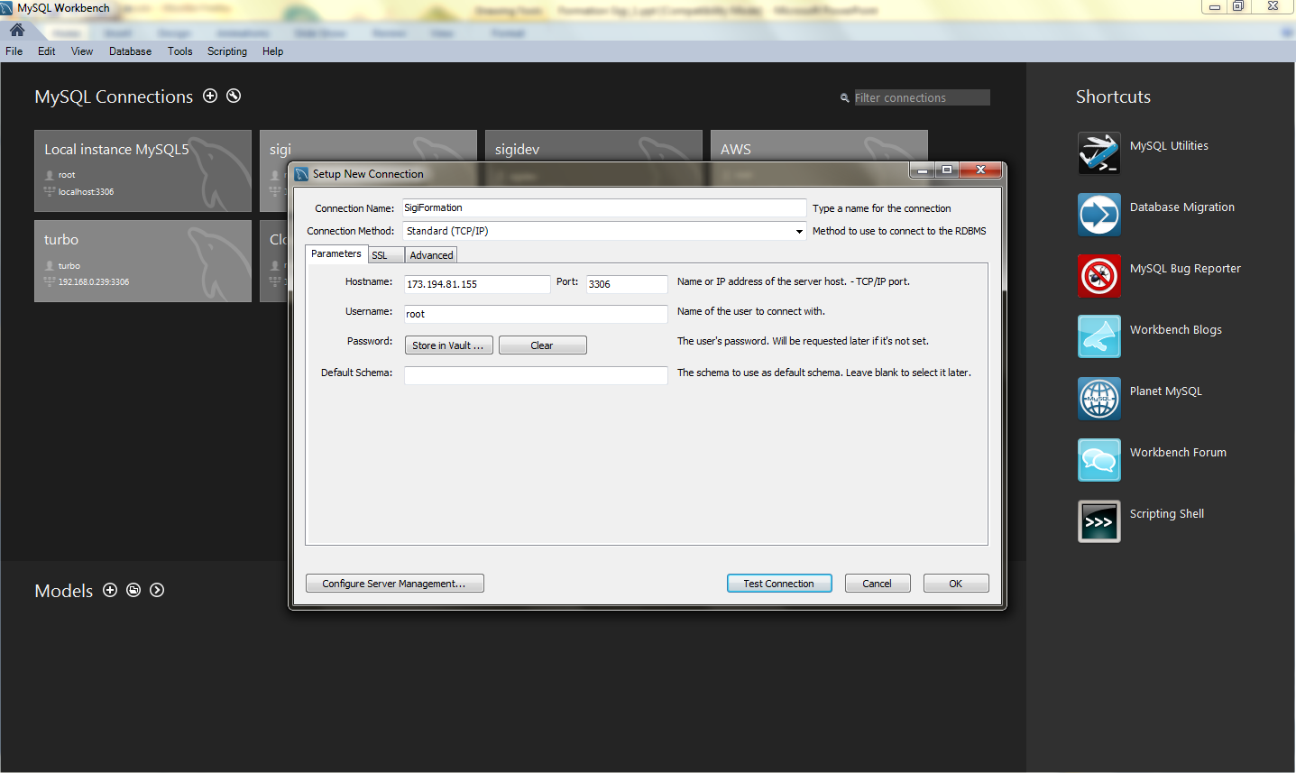
figure A1

Slide 7
Utilisation de WinScp3 et Putty pour accéder le serveur de Rapport
1- Connexion avec Putty Sur le serveur compute Engine (Serveur Rapport)
figure A2 ci dessous
Host Name : 107.178.221.225
Port : 22
SSH/AUTH : path for private key file
login as : xxxxxxxxxxxx
5- Connexion avec WinScp3 Sur le serveur compute Engine (Serveur Rapport)
figure A3 ci dessous
Host Name : 107.178.221.225
Port : 22
Private Key File: path for private key file
User Name : xxxxxxxxxxxxx
NB: le containeur servlet (Tomcat) se trouve dans /var/lib/tomcat7

Slide 8
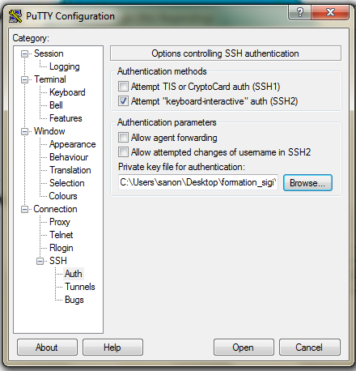
figure A2

Slide 9
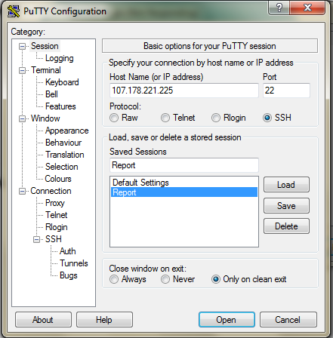
figure A2

Slide 10
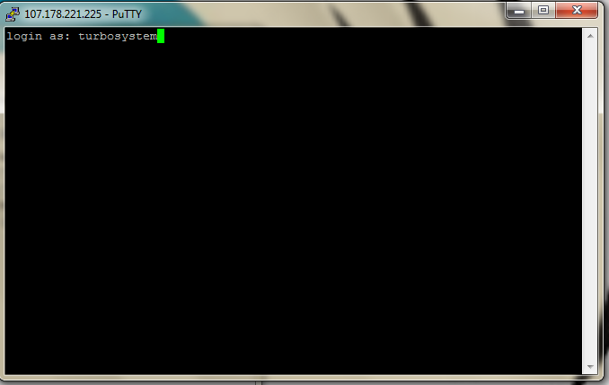
figure A2

Slide 11
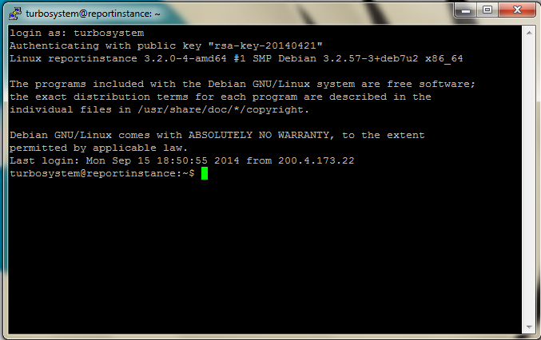
figure A2

Slide 12
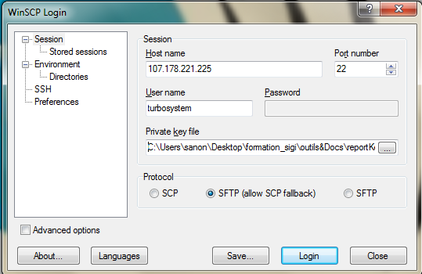
figure A3

Slide 13
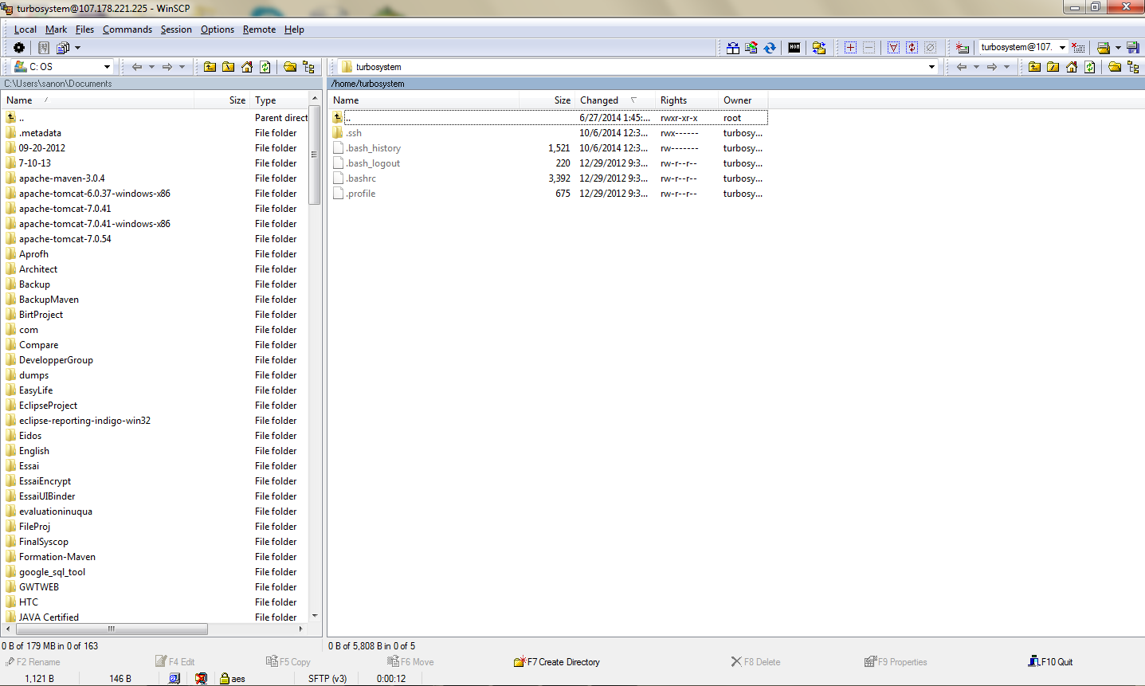
figure A3

Slide 14
Presentation et Utilisation de jasper Report
Document de reference : ireport-ultimate-guide.pdf
sous repertoire : \formation_sigi\outils&Docs
1- Révision sur le Guide
2- Présentation des différentes rapports de SIGI.
3- Révision sur la creation d’un rapport (Listes des fournisseurs entreprises)
figure A4 ci-dessous

Slide 15
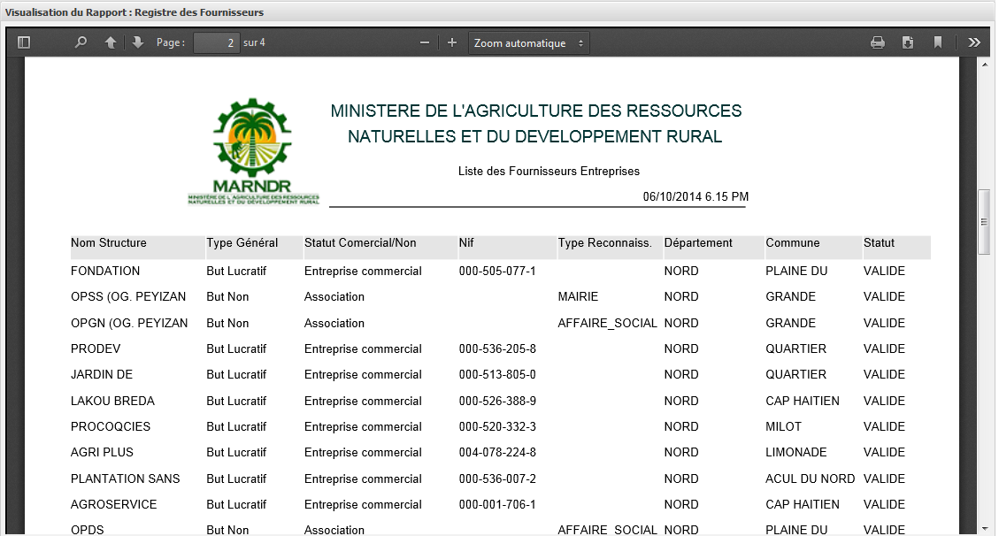
figure A4

Slide 16
Présentation des codes sources modifiés.

Slide 17
Déploiement .

Slide 18
MERCI !!.

